Slide 1
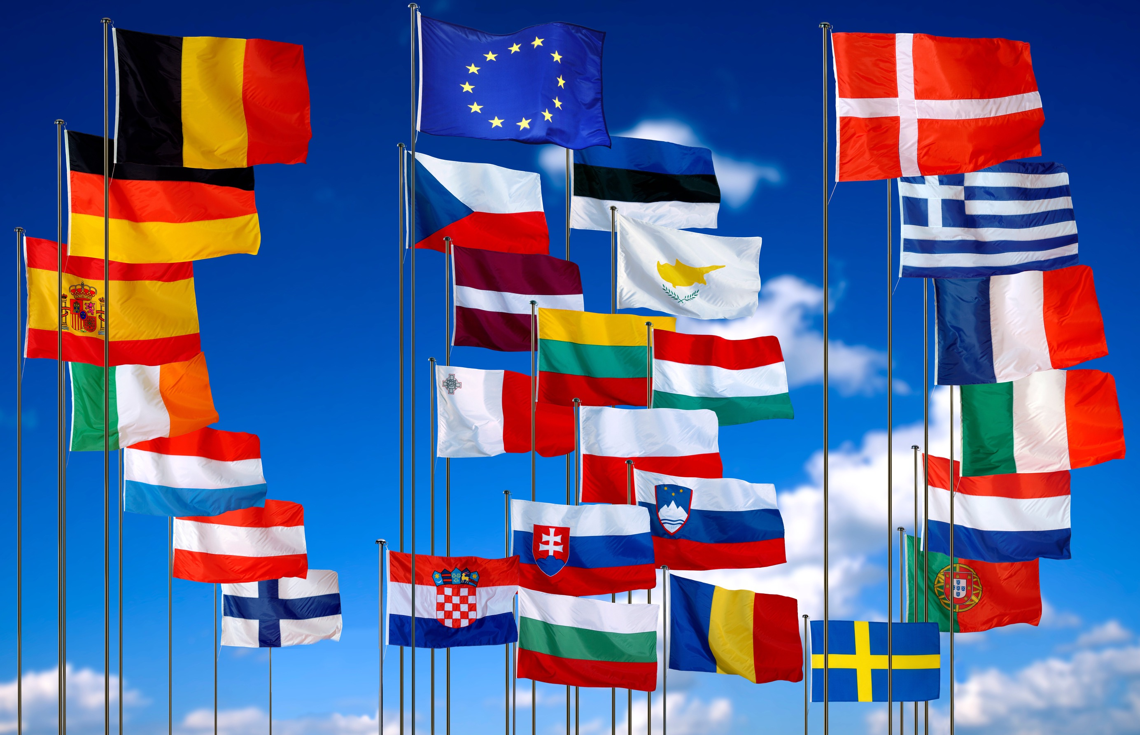

EU I EN NØDDESKAL
© EUROPEAN UNION
Notes:
1

Slide 2
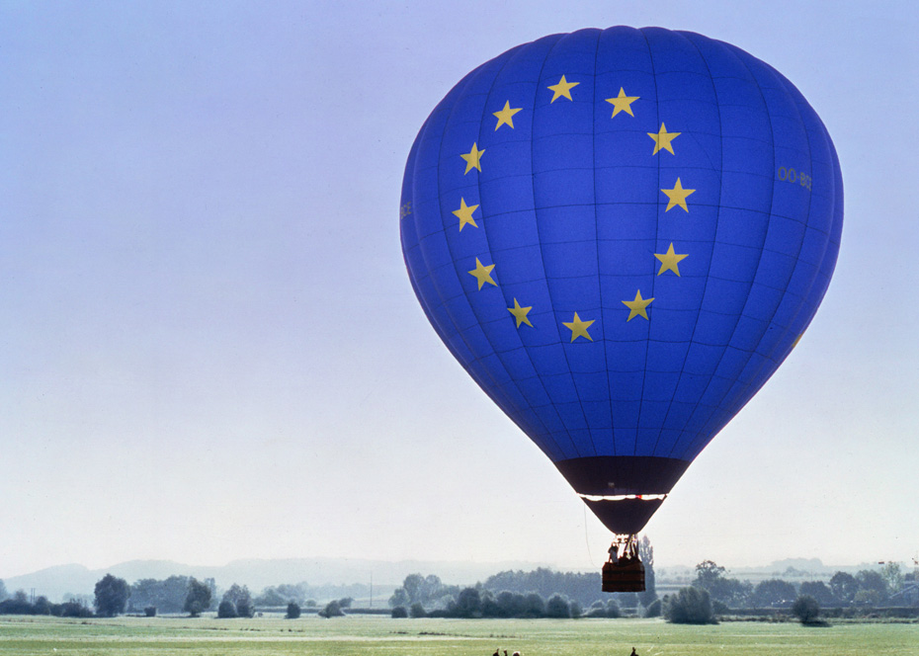

© EUROPEAN UNION
INDHOLDSFORTEGNELSE
HVAD ER EUROPA?
DET EUROPÆISKE PROJEKT
HVAD LAVER EU?
HVORDAN FUNGERER EU?
HVOR FINDER JEG FLERE OPLYSNINGER?
HOLD KONTAKTEN
Notes:
2

Slide 3

HVAD ER EUROPA?
Notes:
3

Slide 4
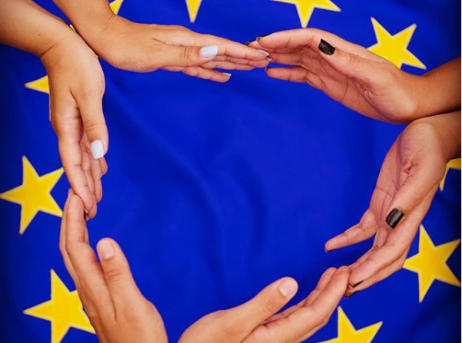
FØLER DU DIG EUROPÆISK?
HVAD FÅR DIG TIL AT FØLE DIG EUROPÆISK?
© EUROPEAN UNION
Notes:
4

Slide 5
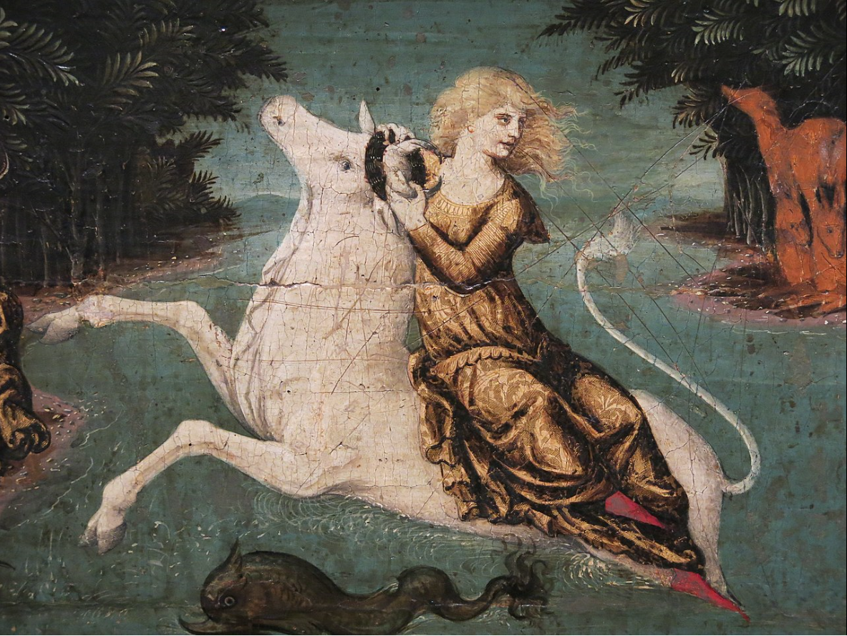
TABLE OF CONTENTS
© PUBLIC DOMAIN
Notes:
Liberale da Verona, "Europas bortførelse", ca. 1470, olie på poppeltræ, Louvres.
Maleriet skildrer, hvordan Europa, en jomfruelig fønikisk prinsesse, bliver bortført af Zeus, der har forvandlet sig selv til en hvid tyr for at hente prinsessen væk fra Kreta. Ifølge en af teorierne om oprindelsen af navnet "Europa" er kontinentet opkaldt efter hende.
5

Slide 6
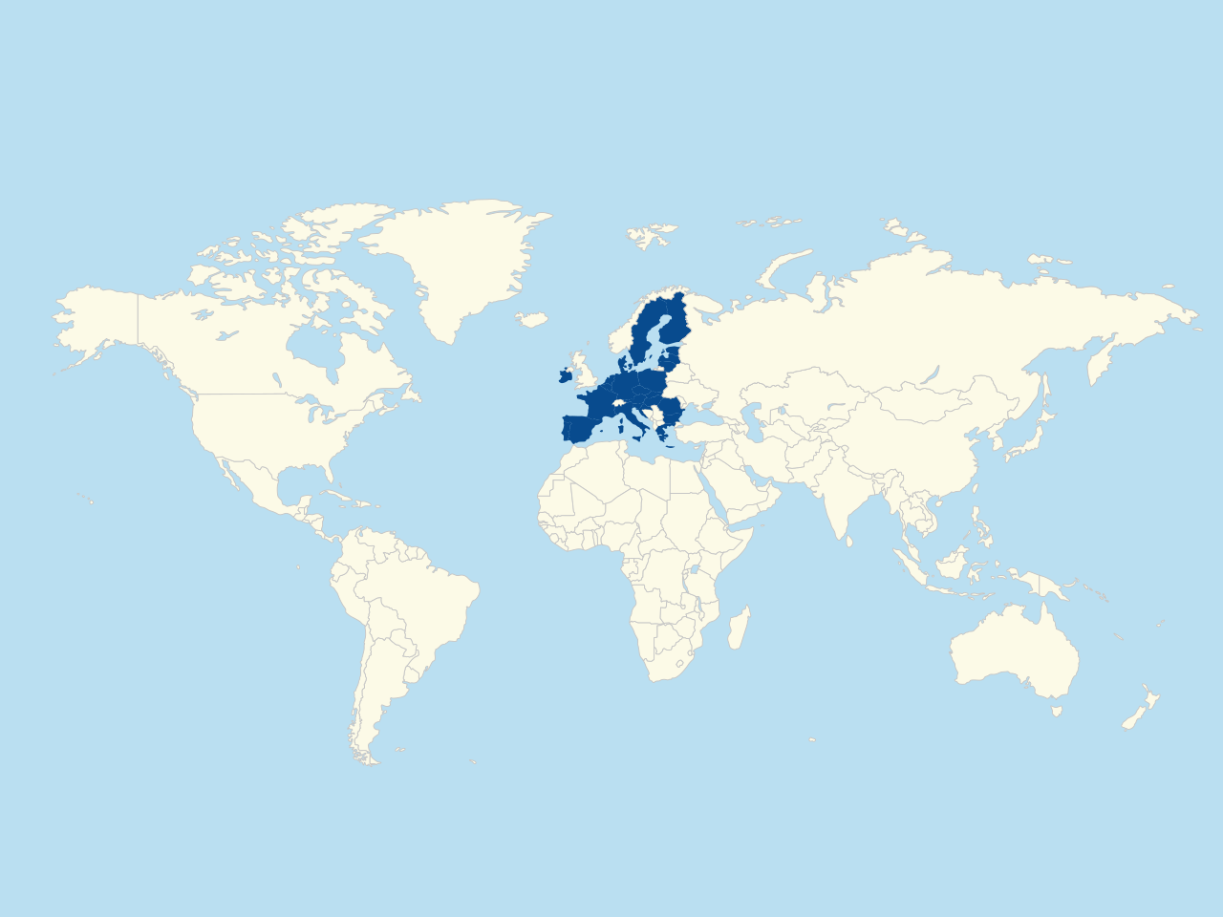
GRUNDLÆGGENDE FAKTA
EUROPA:
1 ud af 6 kontinenter
EU:
447 mio. mennesker
EUROPA:
44 lande
EUROPA:
mere end 700 mio. mennesker
EU:
27 lande
HVAD ER EUROPA?
Notes:
Hvad er Europa?
Et af verdens seks kontinenter
Det dækker 44 lande
Det har en befolkning på over 700 millioner mennesker
Hvad er Den Europæiske Union?
Det er en enestående og politisk union mellem 27 europæiske lande, bedre kendt som medlemsstater, der har valgt at forene kræfterne for sammen at skabe en bedre fremtid.
Det har en befolkning på ca. 447 millioner mennesker
Den Europæiske Union gør det lettere for borgerne at bo, arbejde og rejse i Unionens lande.
6

Slide 7
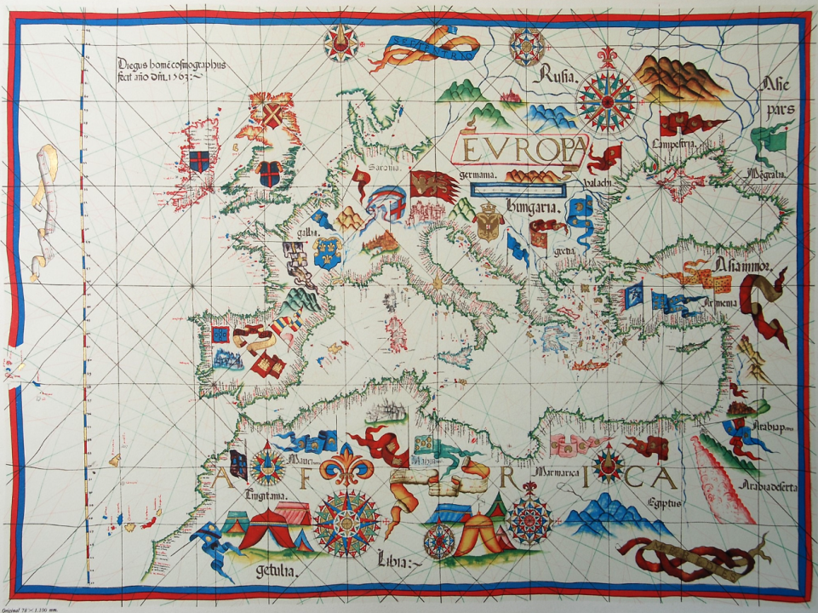
EUROPÆISK KULTUR
Europæisk kultur og mangfoldighed er formet af:
det gamle Grækenland og Rom
reformationen og oplysningstiden
parlamentarisme og sociale rettigheder
HVAD ER EUROPA?
© EUROPEAN UNION
Notes:
De vigtigste milepæle i skabelsen af det moderne Europa omfatter:
grundlæggelsen af det antikke Rom og det antikke Grækenland, der har formet Europas demokrati, regeringsførelse og kultur
reformationen i det 16. og 17. århundrede, som ændrede europæernes tilgang til religion
oplysningstiden — en intellektuel, politisk og ideologisk bevægelse i det 18. århundrede, som understregede vigtigheden af logik og fornuft og udviklede grundlaget for moderne videnskab og politik
udviklingen af parlamentarismen, der nu danner grundlaget for moderne europæisk regeringsførelse
udviklingen af sociale rettigheder i løbet af det 19. og 20. århundrede, der nu beskytter europæernes leve- og arbejdsvilkår.
7

Slide 8
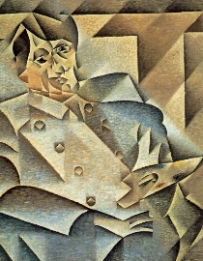
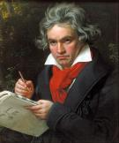
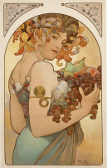
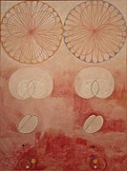
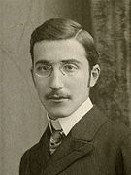
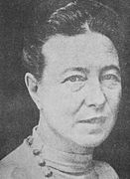
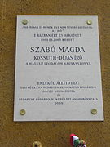
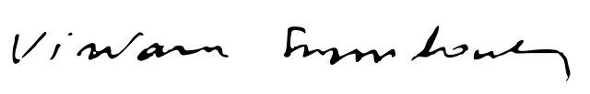
EUROPÆISKE KUNSTNERE
Gennem århundreder har nye stilarter inden for musik, arkitektur og litteratur inspireret kunstnere i hele Europa.
F.eks.:
2
© PUBLIC DOMAIN
Stefan Zweig
Wisława Szymborska
Simone de Beauvoir
Magda Szabó
1
© PUBLIC DOMAIN
Pablo Picasso
Ludwig van Beethoven
Alfons Mucha
Hilma af Klint
3
© PUBLIC DOMAIN
4
© PUBLIC DOMAIN
HVAD ER EUROPA?
6
© PUBLIC DOMAIN
5
© PUBLIC DOMAIN
7
© PUBLIC DOMAIN
8
© PUBLIC DOMAIN
Notes:
Pablo Picasso: spansk kunstner, som er kendt for sammen med Georges Braque at have grundlagt kubismen. Du kender måske hans berømte værker "Guernica" og "Frøknerne fra Avignon".
Ludwig van Beethoven: tysk komponist og pianist, der er bedst kendt for sine symfonier. Beethoven spillede en central rolle i overgangsperioden mellem den klassiske og den romantiske epoke inden for vestlig musik. Han komponerede "Ode til Glæden", der senere blev Europahymnen.
Alfons Mucha: Den tjekkiske komponist og illustrator var del af Art Nouveau-bevægelsen. Blandt hans mest berømte malerier er "Frugt" (1897) og "Det slaviske epos" (1910-1928), som beskriver de slaviske folks historie.
Hilma af Klint var en svensk maler. Hendes abstrakte malerier, hvor hun udforskede spiritualitet, livscyklusser, spiraler, geometri og farveteori, betragtes som de første abstrakte værker i vestlig kunsthistorie.
Stefan Zweig: østrigsk forfatter, dramatiker, journalist og biograf. Du kender måske et af hans største værker "Skaknovelle og andre fortællinger" fra 1941, der er en samling af fem fantastiske og kreative psykologiske thrillere.
Wisława Szymborska: polsk poet, essayist og oversætter, som vandt Nobelprisen i litteratur i 1996. En af hendes mest kendte digtsamlinger er "View with a Grain of Sand".
Simone de Beauvoir var en fransk forfatter, filosof og essayist. Et af hendes mest kendte værker er den selvbiografiske roman "En velopdragen ung piges erindringer" fra 1958, hvori hun beskriver sine tidligere år.
Magda Szabó var en ungarsk forfatter, som skrev dramaer, essays, studier, erindringer, poesi og børnebøger. Hendes roman "Az ajtó" ("Døren") blev udgivet i 1987 og blev et af hendes mest berømte værker på verdensplan.
Hvilke andre europæiske kunstnere kender du?
8

Slide 9
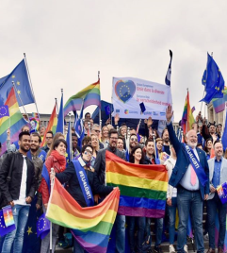
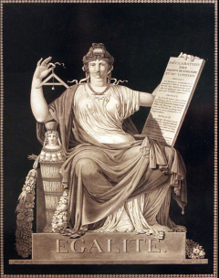

EUROPÆISKE VÆRDIER
Menneskelig værdighed
Frihed
Demokrati
Ligestilling
Retsstatsprincippet
Menneskerettigheder
© EUROPEAN UNION
© PUBLIC DOMAIN
HVAD ER EUROPA?
Notes:
Hvert EU-land har sin egen kultur, eget/egne sprog og traditioner. Ikke desto mindre deler de samme fælles værdier, som de skal respektere, hvis de vil være en del af Den Europæiske Union.
Menneskelig værdighed
Frihed
Demokrati
Ligestilling
Retsstatsprincippet
Menneskerettigheder
Hvilken af de europæiske værdier er vigtigst for dig og hvorfor?
9

Slide 10

DE 24 OFFICIELLE EU-SPROG
HVAD ER EUROPA?
Notes:
Den Europæiske Union har 24 officielle sprog:
Bulgarsk
Kroatisk
Tjekkisk
Dansk
Nederlandsk
Engelsk
Estisk
Finsk
Fransk
Tysk
Græsk
Ungarsk
Irsk
Italiensk
Lettisk
Litauisk
Maltesisk
Polsk
Portugisisk
Rumænsk
Slovakisk
Slovensk
Spansk
Svensk
Taler du andre EU-sprog ud over dit modersmål?
Ved du, hvordan man siger "tak" på andre EU-sprog?
10

Slide 11
EU'S SPROGFAMILIER
Slavisk: bulgarsk, tjekkisk, kroatisk, polsk, slovakisk og slovensk
24 OFFICIELLE EU-SPROG
Andet: estisk og finsk, græsk, irsk, litauisk og lettisk, ungarsk og maltesisk
Germansk: dansk, tysk, engelsk, nederlandsk og svensk
Romansk: spansk, fransk, italiensk, portugisisk og rumænsk
HVAD ER EUROPA?
Notes:
Den Europæiske Union har 24 officielle sprog, der tilhører forskellige sprogfamilier:
germanske sprog: dansk, tysk, engelsk, nederlandsk og svensk.
romanske sprog: spansk, fransk, italiensk, portugisisk og rumænsk.
slaviske sprog: bulgarsk, tjekkisk, kroatisk, polsk, slovakisk og slovensk.
De EU-sprog, som ikke er en del af disse tre familier, er:
estisk og finsk
græsk
irsk
litauisk og lettisk
ungarsk
maltesisk
11

Slide 12

DET EUROPÆISKE PROJEKT
Notes:
12

Slide 13
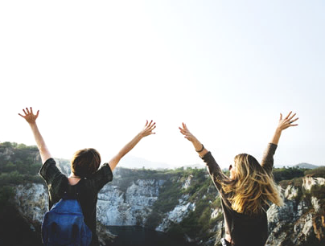
HVILKE LANDE SKABTE EU OG HVORFOR?
© EUROPEAN UNION
Notes:
Den Europæiske Union blev oprettet for at sætte en stopper for de hyppige og blodige krige mellem naboer, som kulminerede med 2. verdenskrig.
Fra 1950 begyndte Det Europæiske Kul- og Stålfællesskab at samle de europæiske lande økonomisk og politisk for at sikre varig fred.
De lande, der grundlagde Den Europæiske Union, var:
Belgien
Tyskland
Frankrig
Italien
Luxembourg
Nederlandene
13

Slide 14
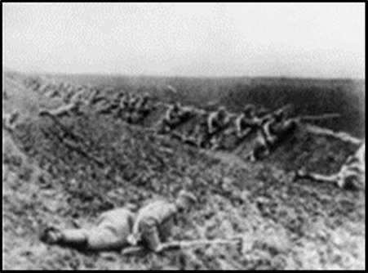
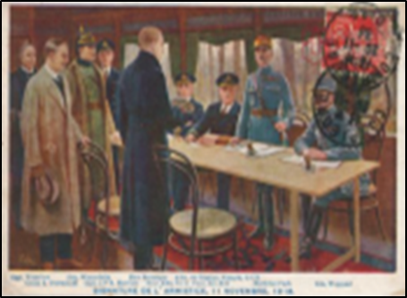
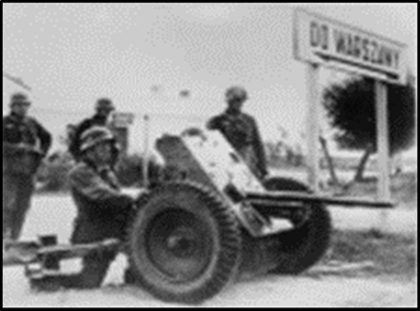
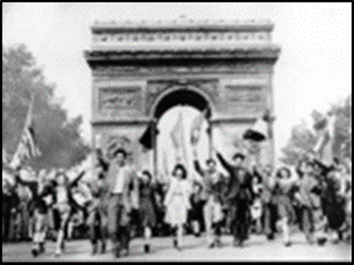
FRA KRIG TIL FRED
© PUBLIC DOMAIN
© PUBLIC DOMAIN
1914
1918
© PUBLIC DOMAIN
© PUBLIC DOMAIN
DET EUROPÆISKE PROJEKT
1939
1945
Notes:
De europæiske nationer har ikke altid levet i fredelig sameksistens. Mange krige er blevet udkæmpet i løbet af århundrederne.
I det 20. århundrede fandt to verdenskrige sted:
1914-1918 1. verdenskrig
1939-1945 2. verdenskrig
14

Slide 15

FRA KRIG TIL FRED
© EUROPEAN UNION
Fred var et af de mål, der førte til oprettelsen af Den Europæiske Union
EU modtog Nobels Fredspris i 2012
DET EUROPÆISKE PROJEKT
Notes:
Selv om der til tider kan være uenighed mellem EU-landene, har Unionens grundprincipper ikke ændret sig i løbet af de sidste 70 år. Et af de mål, der førte til oprettelsen af Den Europæiske Union, var at sætte en stopper for fremtidige konflikter.
I 2012 modtog Den Europæiske Union — takket være dens utrættelige arbejde for fred, demokrati og menneskerettigheder i Europa og resten af verden — Nobels Fredspris.
15

Slide 16
OPRETTELSEN AF DEN EUROPÆISKE UNION
1951
Det Europæiske Kul- og Stålfællesskab
2020
NextGenerationEU
1995
Schengenaftalen
1945
afslutning på 2. verdenskrig
2004
1992
Udvidelsen mod øst
Maastrichttraktaten
1950
1993
Det indre marked
2007
Lissabontraktaten
Schumanerklæringen
1957
2002
Romtraktaten
Euro
DET EUROPÆISKE PROJEKT
Notes:
De vigtigste skridt i oprettelsen af Den Europæiske Union:
I perioden 1945-1950 indledte en lille gruppe europæiske politikere, herunder Robert Schuman, Simone Veil, Jean Monnet, Alcide de Gaspari og Konrad Adenaeur, processen med at skabe Den Europæiske Union, som vi har i dag.
1950 Schumanerklæringen — Den 9. maj foreslog Robert Schuman (den daværende franske udenrigsminister), at produktionen af kul og stål – de råvarer, som blev anvendt til at opruste til krig – skulle forvaltes i fællesskab, så intet land i hemmelighed kunne væbne sig mod de andre. Et af hans mest berømte citater er: "Europa kan ikke dannes på én gang, og heller ikke i en samlet opbygning. Det kan dannes gennem konkrete resultater — der først skaber en faktisk solidaritet."
1951 Oprettelsen af Det Europæiske Kul- og Stålfællesskab — Belgien, Frankrig, Tyskland, Italien, Luxembourg og Nederlandene blev enige om at samle deres kul- og stålindustrier.
1957 Romtraktaten — De seks grundlæggerlande besluttede at udvide deres samarbejde til andre økonomiske sektorer og oprettede Det Europæiske Økonomiske Fællesskab (EØF) og Det Europæiske Atomenergifællesskab ("Euratom").
1992 Maastrichttraktaten — I løbet af årene sluttede flere og flere lande sig til fællesskabet, og Maastrichttraktaten markerede begyndelsen på Den Europæiske Union, som vi kender den i dag.
en politisk og økonomisk union
ingen grænsekontrol mellem de lande, der er del i Schengenområdet (1995)
en fælles valuta i de lande, der har indført euroen.
1993 — Det indre marked blev oprettet for at sikre den fri bevægelighed for varer, tjenesteydelser, kapital og mennesker inden for EU's grænser. Ved at fjerne tekniske, juridiske og bureaukratiske hindringer gør EU det muligt for borgere og virksomheder frit at handle og gøre forretninger i hele EU.
Ud over de 27 EU-lande er Island, Liechtenstein, Norge og Schweiz del af det europæiske indre marked.
1995 — Med Schengenaftalen blev al grænsekontrol mellem de syv lande, der har undertegnet den, afskaffet.
2002 — Euroen blev den gyldige valuta i 12 EU-lande.
2004 — Den største udvidelse af Den Europæiske Union for så vidt angår territorium, antal stater og befolkning. 10 nye lande tiltrådte EU: Cypern, Estland, Letland, Litauen, Malta, Polen, Slovakiet, Slovenien, Tjekkiet og Ungarn. Denne udvidelse betød en forening af Europa, som i et halvt århundrede havde været adskilt af jerntæppet og den kolde krig.
2007 — Lissabontraktaten indførte en ny struktur, der giver EU en stærkere rolle i verden og giver større vægt til borgernes og de nationale regeringers synspunkter.
2020 — NextGenerationEU er en økonomisk genopretningspakke, der støtter EU-lande, som er blevet påvirket af covid-19-pandemien. NextGenerationEU har til formål at gøre Europa stærkere, forandre EU's økonomi og samfund og skabe et Europa, som alle kan få gavn af.
16

Slide 17
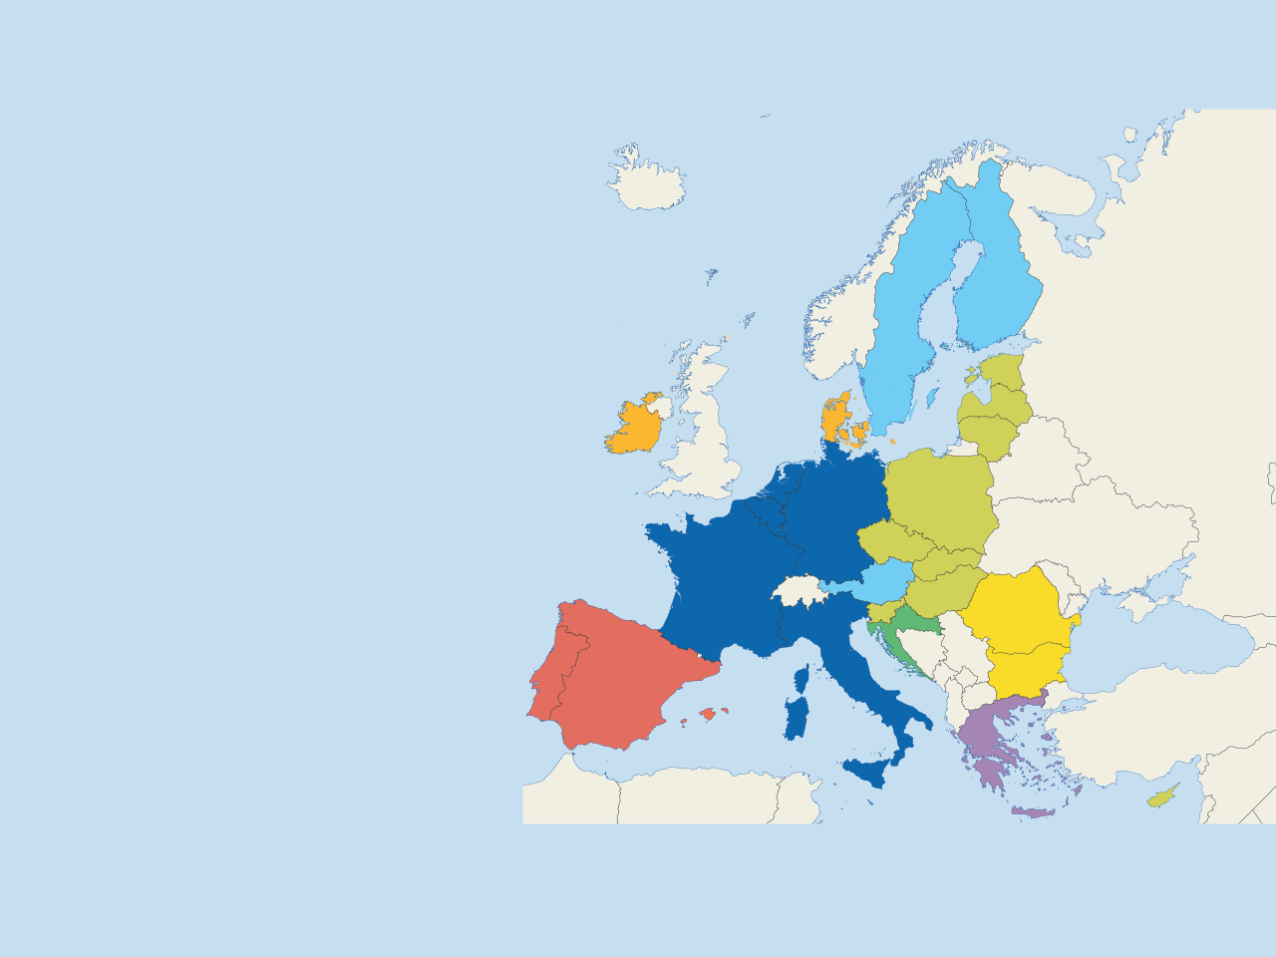
EU-LANDE
Belgien, Tyskland, Frankrig, Italien, Luxembourg, Nederlandene
1951
Finland
Danmark, Irland, Storbritannien (Storbritannien forlod EU i 2020)
Sverige
1973
Estland
Danmark
Letland
Irland
Litauen
1981
Grækenland
Storbritannien
1986
Spanien og Portugal
Nederlandene
Polen
Belgien
Tyskland
1995
Luxembourg
Tjekkiet
Østrig, Finland, Sverige
Frankrig
Slovakiet
Østrig
Ungarn
Tjekkiet, Estland, Cypern, Letland, Litauen, Ungarn, Malta, Polen, Slovenien, Slovakiet
Slovenien
Rumænien
2004
Kroatien
Portugal
Italien
Bulgarien
Spanien
2007
Bulgarien, Rumænien
Grækenland
2013
Kroatien
Malta
Cypern
DET EUROPÆISKE PROJEKT
Notes:
I løbet af årene har flere og flere lande tilsluttet sig det europæiske projekt.
17

Slide 18
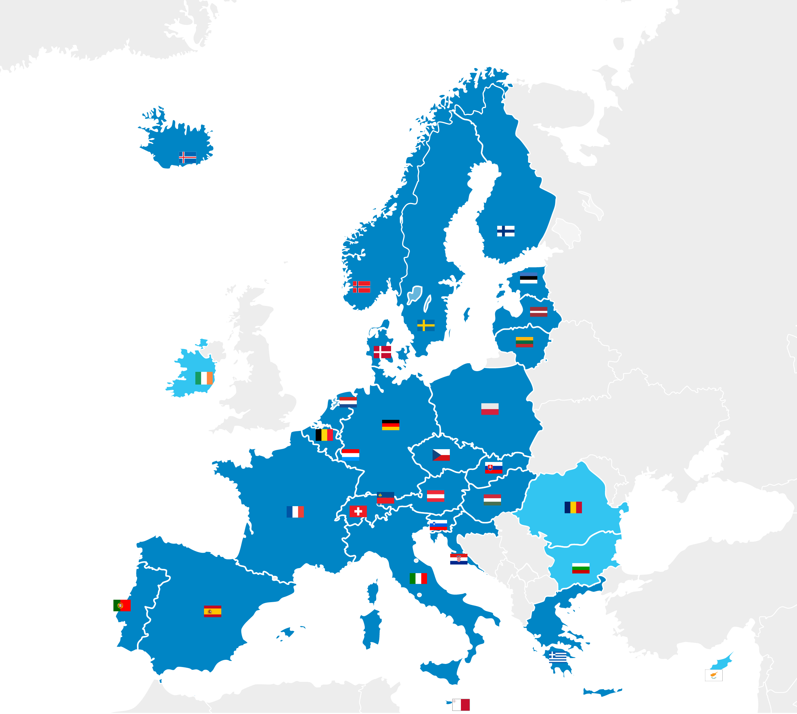
SCHENGENOMRÅDET
Vidste du at ... Du kan rejse frit mellem de 27 lande i Schengenområdet uden at skulle vise pas?
DET EUROPÆISKE PROJEKT
Notes:
Schengenområdet blev oprettet i 1995, så EU-landene kunne fjerne kontrollen ved deres grænser.
EU-borgere kan frit rejse inden for dette område. Schengenområdet samler 23 EU-lande (Østrig, Belgien, Tjekkiet, Danmark, Estland, Finland, Frankrig, Tyskland, Grækenland, Ungarn, Island, Italien, Kroatien, Letland, Litauen, Luxembourg, Malta, Nederlandene, Polen, Portugal, Slovakiet, Slovenien, Spanien og Sverige)* og fire ikke-EU-lande (Island, Liechtenstein, Norge og Schweiz).
*Bulgarien og Rumænien er ved at blive medlem og forventes at være fuldgyldige medlemmer inden udgangen af 2024.
18

Slide 19
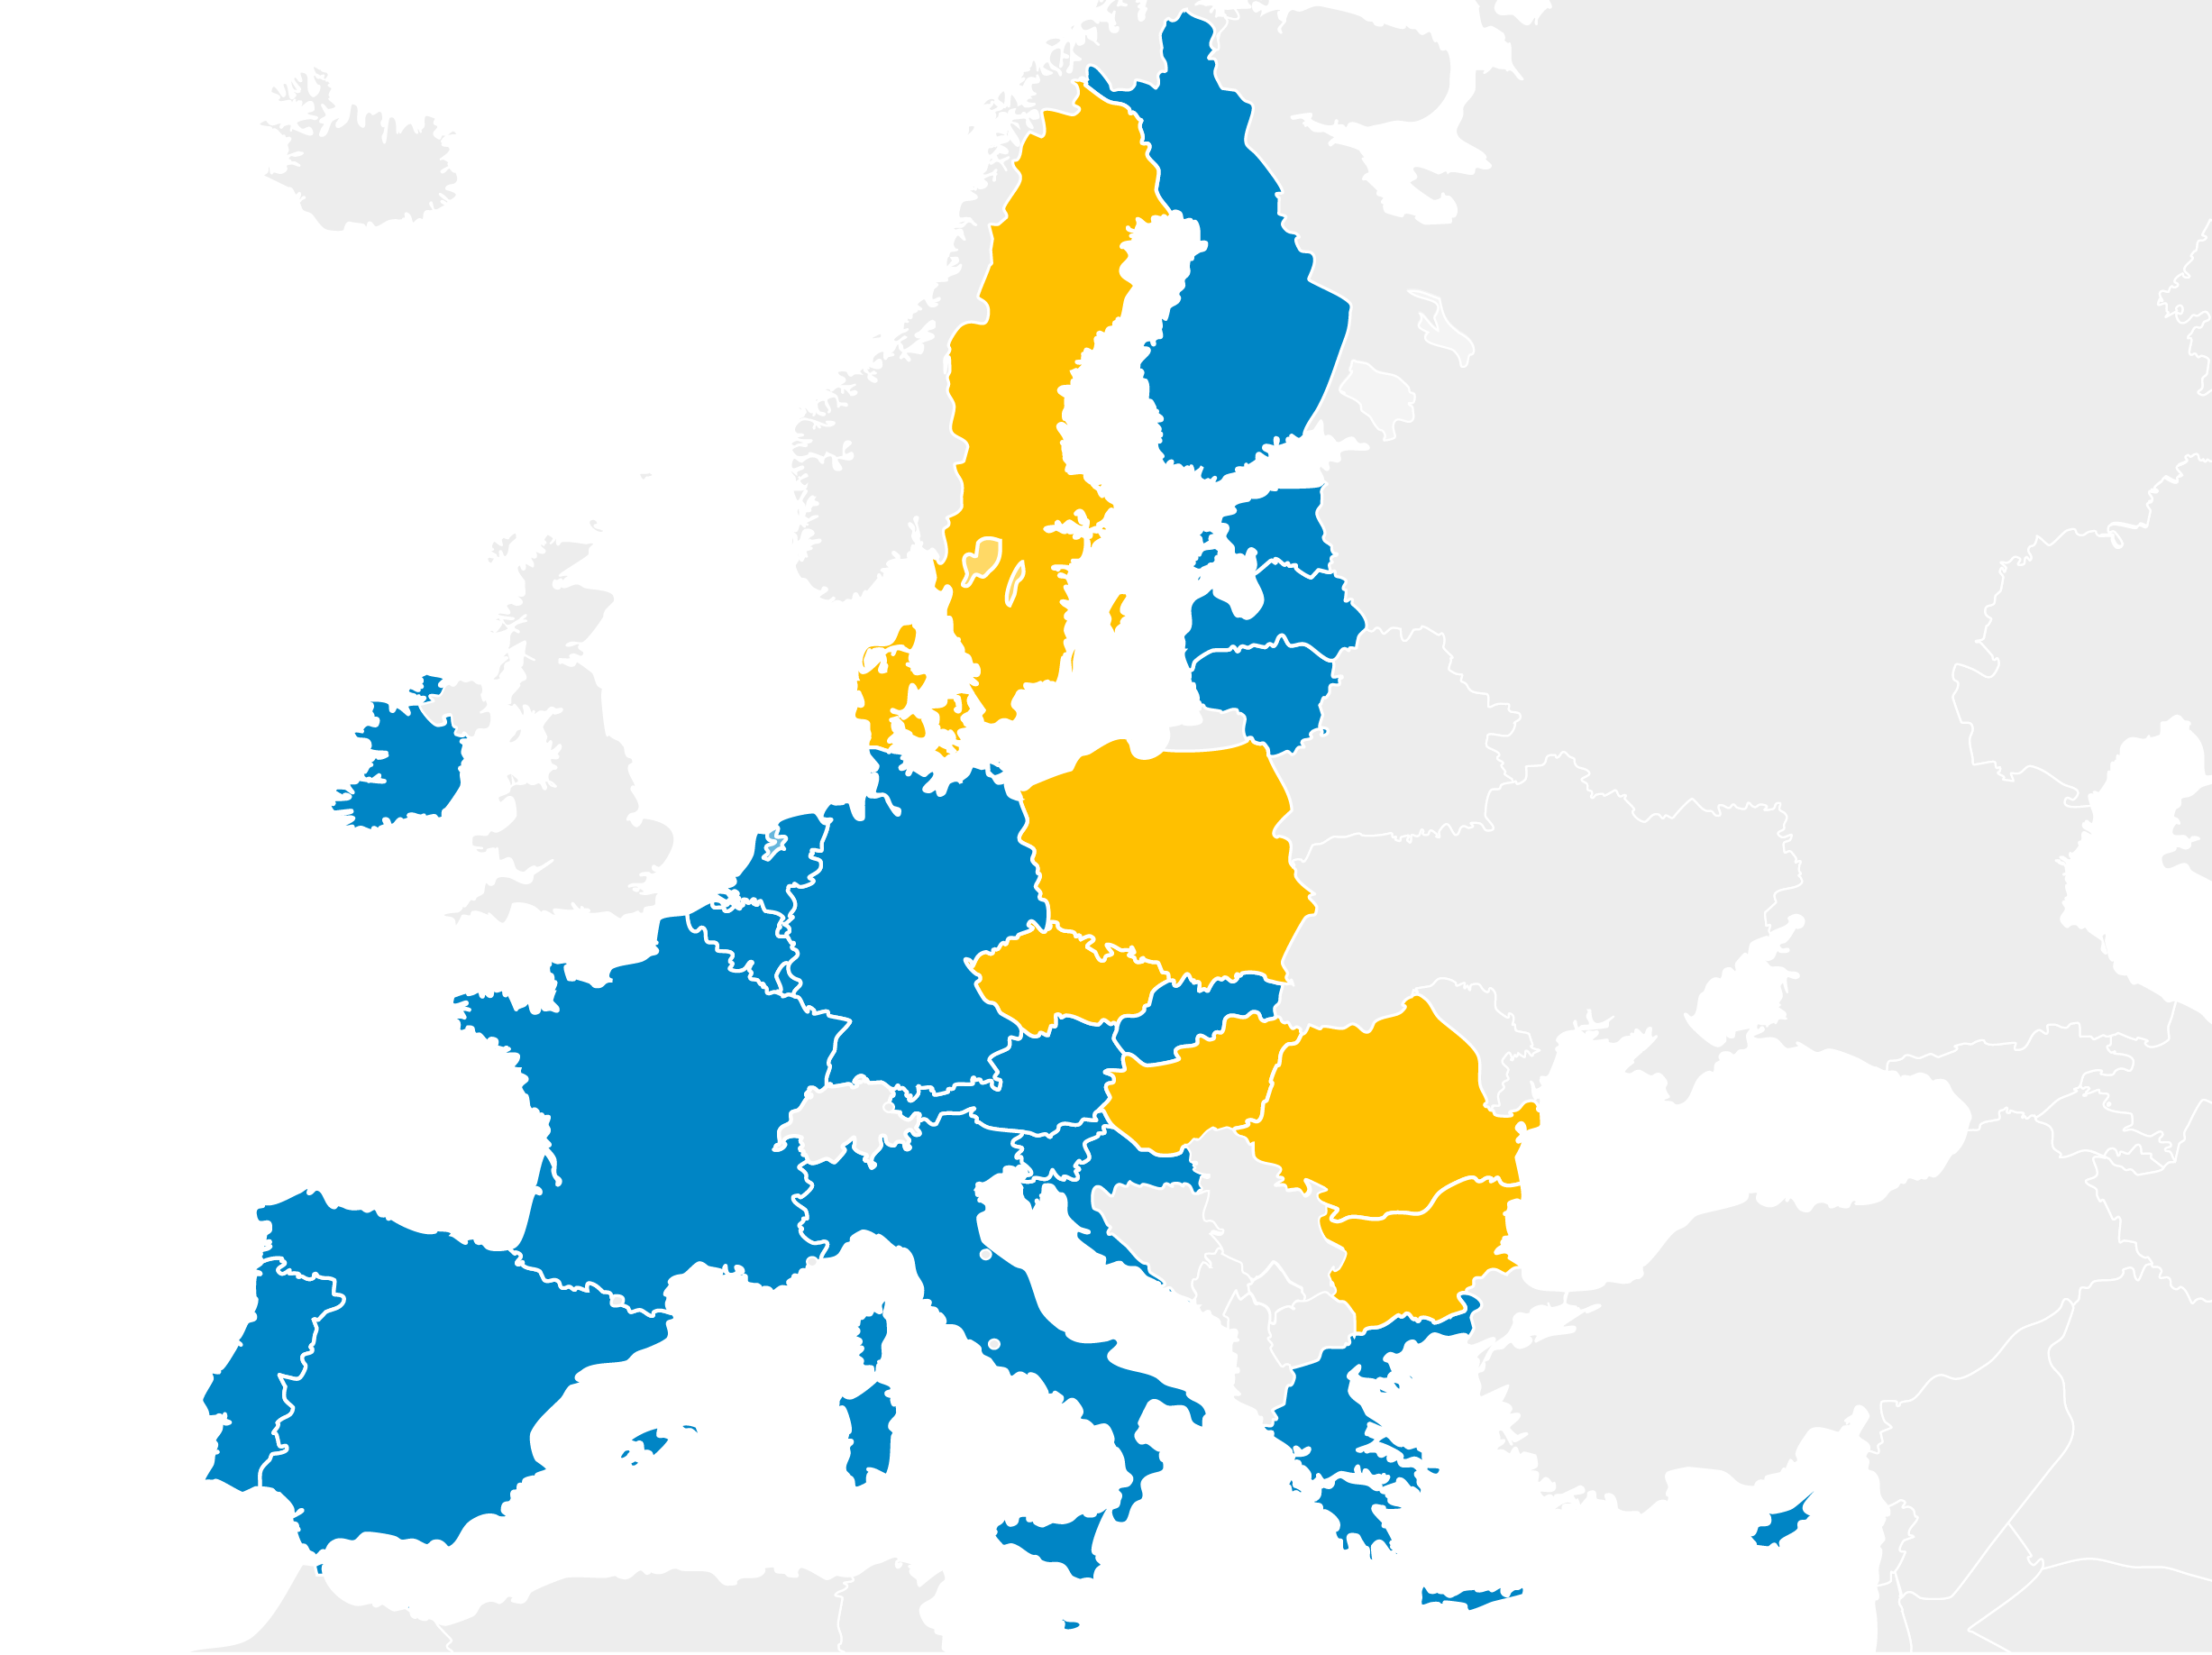

EUROOMRÅDET
20 EU-lande benytter nu euroen som deres officielle valuta
DET EUROPÆISKE PROJEKT
EU-lande, der anvender euroen
EU-lande, der ikke anvender euroen
Notes:
Euroen erstattede tidligere nationale valuta og bruges nu af 20 ud af de 27 EU-lande: Østrig, Belgien, Cypern, Estland, Finland, Frankrig, Tyskland, Grækenland, Irland, Italien, Kroatien, Letland, Litauen, Luxembourg, Malta, Nederlandene, Portugal, Slovakiet, Slovenien og Spanien.
19

Slide 20

HVAD LAVER EU?

Slide 21
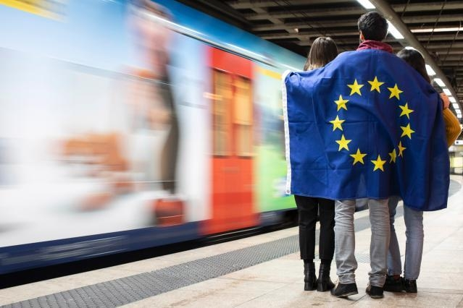
© EUROPEAN UNION
HVAD TROR DU, AT DEN EUROPÆISKE UNION GØR FOR DIG?

Slide 22
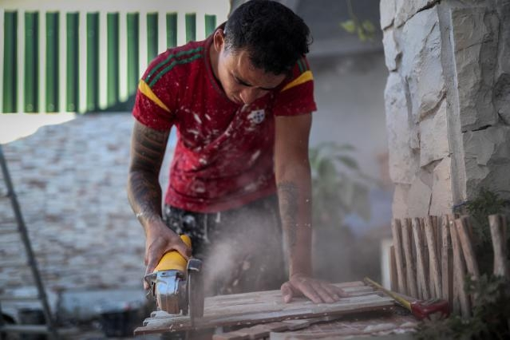
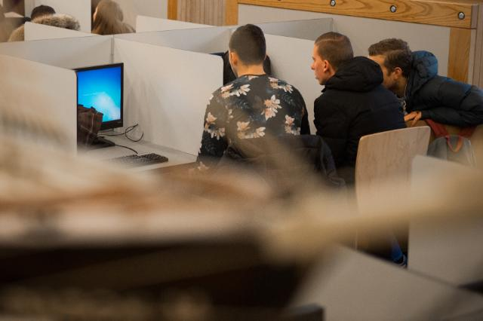
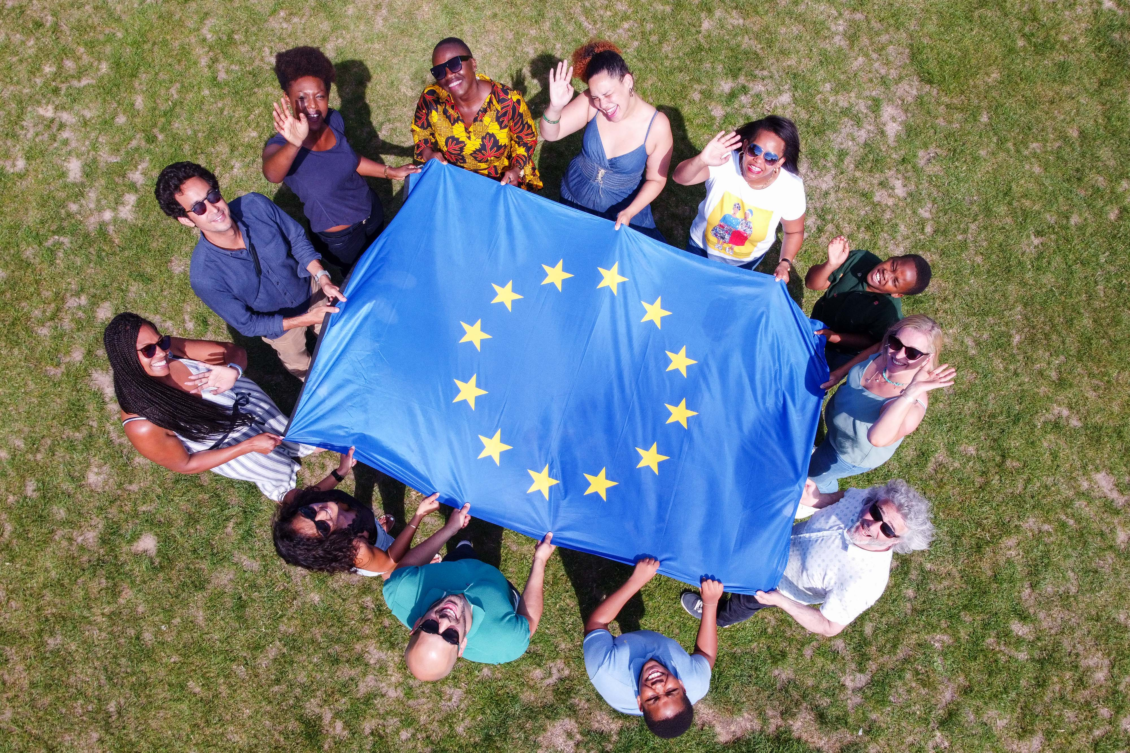
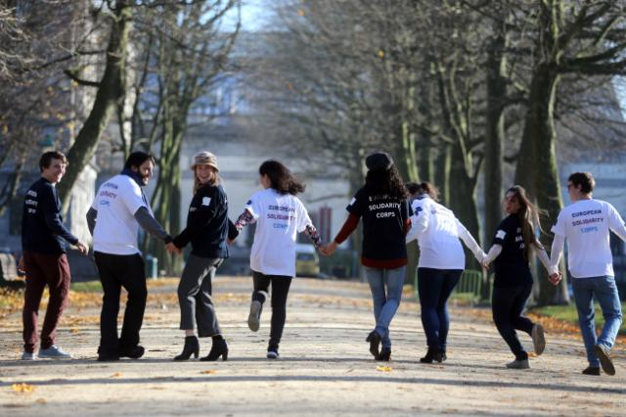
STUDIER, ARBEJDE OG FRIVILLIGT ARBEJDE
© EUROPEAN UNION
© EUROPEAN UNION
Ungdomsgarantien
EURES
© EUROPEAN UNION
© EUROPEAN UNION
HVAD LAVER EU?
ERASMUS+
Det Europæiske Solidaritetskorps
Notes:
Ungdomsgarantien hjælper unge til at fortsætte deres uddannelse eller øge deres chancer for at finde et job ved at give dem de færdigheder, som arbejdsgiverne har brug for.
EURES-jobwebstedet hjælper unge, når de går i gang med at lede efter et job, en praktikplads eller en læreplads i et andet EU-land. Arbejdsgivere kan også bruge det til at finde kandidater i andre EU-lande.
Erasmus+-programmet er åbent for både teenagere og voksne fra lande i og uden for EU og gør det muligt at studere, uddanne sig eller deltage i en ungdomsudveksling i et af de 33 lande rundt i Europa og andre steder i verden.
Det Europæiske Solidaritetskorps gør det muligt for unge voksne arbejde frivilligt i udlandet (eller hjemme) for en sag, der er vigtig for dem. Denne berigende oplevelse gør det muligt for dem at udvikle deres færdigheder og kompetencer.
Du kan finde flere oplysninger på: Arbejd og studér (europa.eu)
22

Slide 23
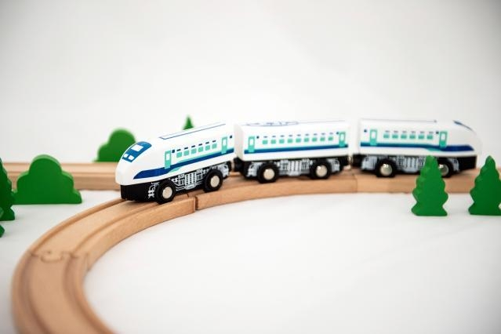
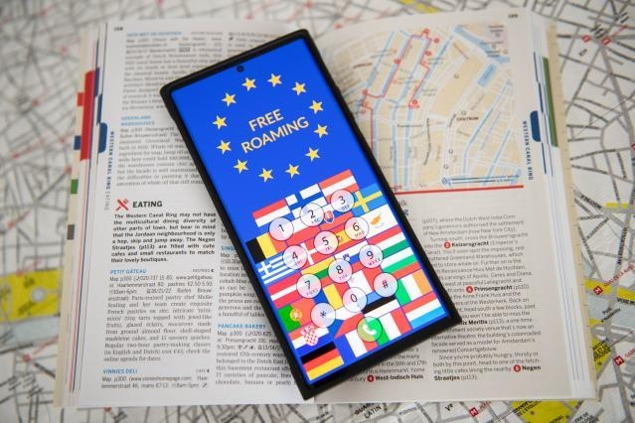
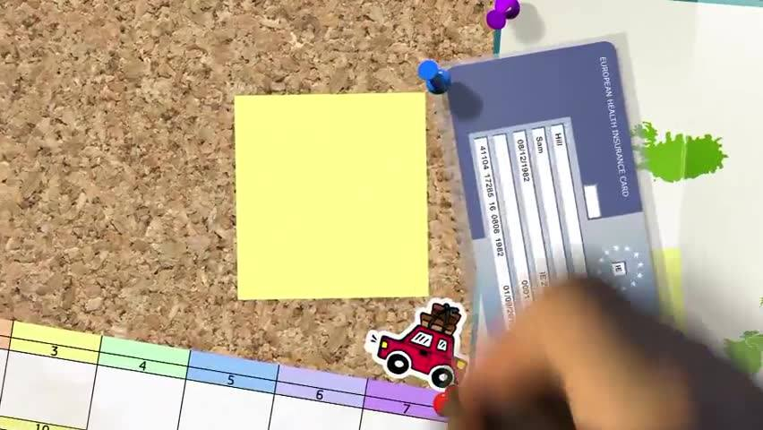
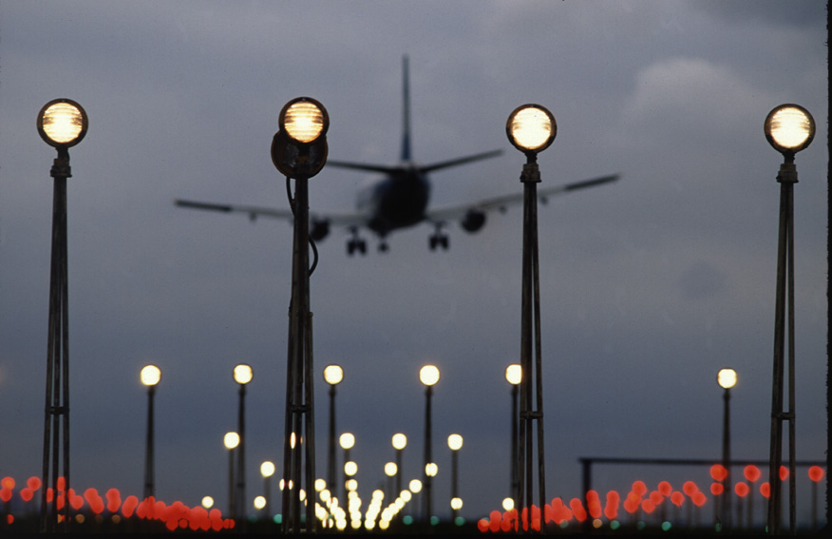

REJSER
© EUROPEAN UNION
© EUROPEAN UNION
© EUROPEAN UNION
Discover EU
Gratis roaming
Omsorgsarbejde
© EUROPEAN UNION
© EUROPEAN UNION
Passagerrettigheder
Adgang til digitale abonnementer
HVAD LAVER EU?
Notes:
DiscoverEU er et initiativ fra Den Europæiske Union, der giver 18-årige mulighed for at opdage Europa ved at rejse.
Når du er i udlandet, kan du bruge din mobiltelefon ligesom derhjemme uden at betale ekstra gebyrer.
Hvis din afgang med fly, bus, tog eller skib aflyses, får du pengene retur, fordi du er beskyttet af omfattende passagerrettigheder.
Hvis der skulle ske noget, kan du få lægebehandling i ethvert EU-land takket være det europæiske sygesikringskort.
Du kan stadig se din yndlingsserie, fordi du har adgang til dine digitale abonnementer i hele EU.
23

Slide 24
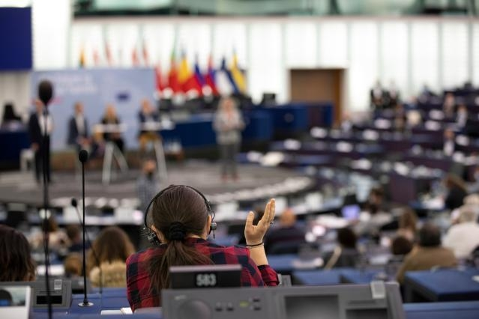
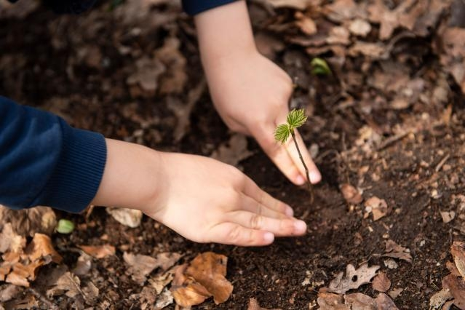
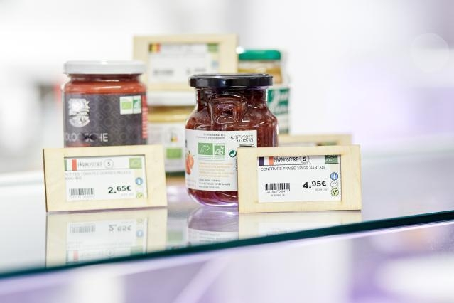
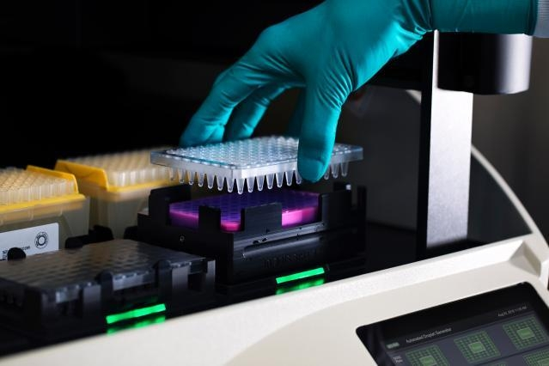
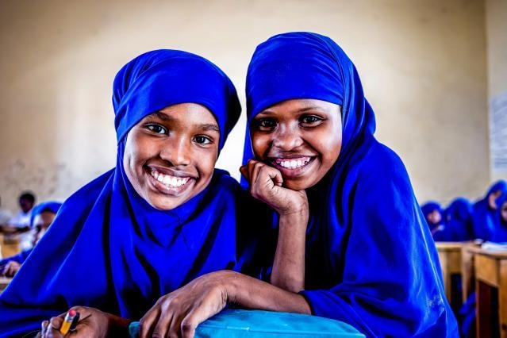
… OG MEGET MERE
© EUROPEAN UNION
© EUROPEAN UNION
© EUROPEAN UNION
Deltagelse
Miljøbeskyttelse
Forbrugerrettigheder og -sikkerhed
© EUROPEAN UNION
© EUROPEAN UNION
HVAD LAVER EU?
EU-finansierede projekter
EU i verden
Notes:
Deltagelse: Du kan være med til at forme Europa ved f.eks. at:
stemme ved valget til Europa-Parlamentet: Valgretsalderen er 18 år i de fleste EU-lande, 17 i Grækenland og 16 i Østrig og Malta. Belgien og Tyskland har for nylig sænket valgretsalderen ved valget til Europa-Parlamentet til 16 år.
iværksætte eller støtte et europæisk borgerinitiativ, hvor EU opfordres til at fremsætte forslag om ny lovgivning inden for specifikke områder, som EU er ansvarlig for
deltage i de borgerdialoger, som finder sted i hele EU, hvor du har mulighed for at drøfte europæiske spørgsmål med repræsentanter for EU
Miljøbeskyttelse:
Kampen mod klimaændringer er en topprioritet for EU. Alle EU-lande er blevet enige om, at de senest i 2030 bør: drastisk reducere deres drivhusgasemissioner og energiforbrug og producere en større del af deres energi fra vedvarende energikilder som vind-, sol- eller vandkraft.
Natura 2000 er et netværk af beskyttede områder i verden. Det beskytter ca. 2 000 dyre- og plantearter og 230 naturtyper i hele EU. Du kan finde flere oplysninger på: https://europa.eu/!vC49dj.
Programmet EU LIFE finansierer projekter, der beskytter miljøet og bekæmper klimaforandringer. Klik her og find flere oplysninger om projekter i dit land: https://cinea.ec.europa.eu/life/life-european-countries_en.
Forbrugerrettigheder og -sikkerhed: Produkter som fødevarer, legetøj og kosmetik skal opfylde strenge sikkerhedskrav, før de kan sælges i EU. EU-retten giver dig også en garantiperiode på mindst to år, når du køber forbrugsvarer, og gør det muligt for dig at returnere de varer, du har købt, inden for 14 dage, hvis du skifter mening. Takket være EU's generelle forordning om databeskyttelse er forbrugernes privatliv konstant beskyttet. EU arbejder også på at standse spredningen af desinformation.
EU-finansierede projekter: Den Europæiske Union hjælper med at forbedre folks liv ved at:
støtte nye job
anlægge ny infrastruktur
finansiere videnskabelig forskning
modernisere offentlige tjenester såsom skoler og hospitaler.
Yderligere oplysninger: https://europa.eu/!Qg69NV og https://europa.eu/!wC93kF
EU i verden:
EU har indgået handelsaftaler med mange lande rundt omkring i verden, som kan gøre det lettere at gøre forretninger sammen. Du kan finde flere oplysninger her: https://europa.eu/!gv87hU
EU er også involveret i humanitære projekter, der har til formål at forsyne sårbare mennesker med mad, husly, lægehjælp og uddannelse, se https://europa.eu/!rV69JX
I tilfælde af katastrofer kan EU yde hjælp og bistand gennem et koordineret indsatssystem kendt som civilbeskyttelsesordningen, https://europa.eu/!Pw88qb.
24

Slide 25
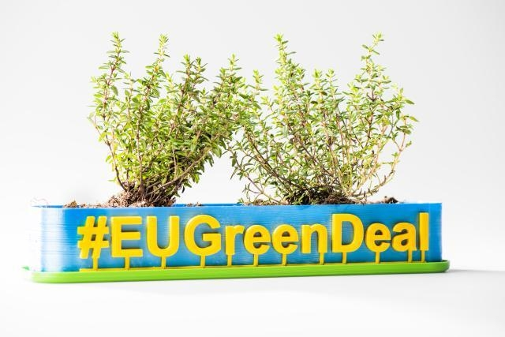
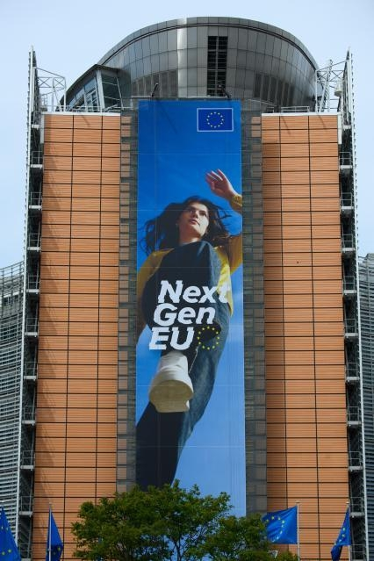

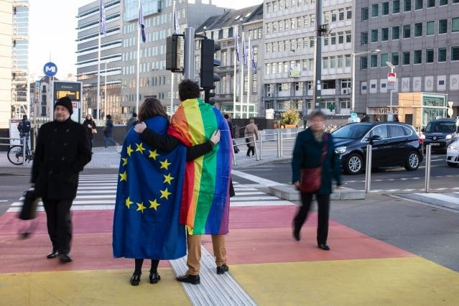
EU'S PRIORITETER
© EUROPEAN UNION
© EUROPEAN UNION
Den grønne pagt
NextGenerationEU
© EUROPEAN UNION
© EUROPEAN UNION
HVAD LAVER EU?
Digitalisering
Ligestilling
Notes:
Med den europæiske grønne pagt sigter EU mod at nedbringe sine emissioner og blive det første klimaneutrale kontinent inden 2050. Læs mere om den grønne pagt her: https://europa.eu/!Tr74bn
NextGenerationEU er en kampagne, der sigter mod at:
forklare borgerne, hvad EU gør for at puste nyt liv i økonomien efter covid-19-krisen
skabe en mere modstandsdygtig fremtid for EU
gøre EU mere sikker, grønnere, sundere, mere digital og lige.
Digitalisering: EU arbejder for, at alle mennesker i EU får internetadgang (initiativet Wifi4EU) og for, at børn og unge sikkert kan bruge internettet og mobilteknologier (Better Internet for Kids).
Ligestilling: EU er engageret i at realisere målet om en Union med lige muligheder. Formålet er at skabe betingelserne for, at alle kan leve, trives og føre an uanset køn, race eller etnisk oprindelse, religion eller tro, handicap, alder eller seksuel orientering. For at nå dette mål indfører EU mekanismer, politikker og foranstaltninger til bekæmpelse af strukturel diskrimination og de stereotyper, vi ofte oplever i samfundet.
Yderligere oplysninger: Europa-Kommissionens prioriteter |Europa-Kommissionen (europa.eu)
25

Slide 26
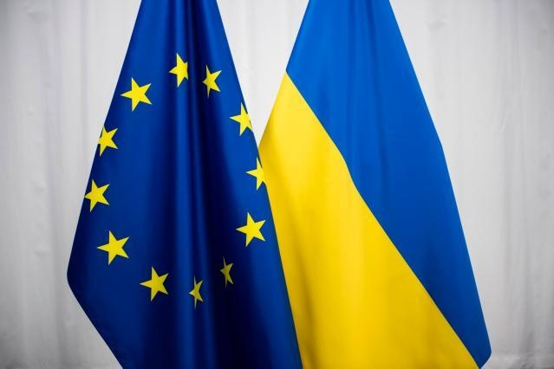
2022: EU'S SOLIDARITET MED UKRAINE
HVAD LAVER EU?
#StandWithUkraine
Notes:
Den 24. februar 2022 vågnede Europa op til de skræmmende nyheder om Ruslands væbnede angreb på Ukraine. Dette er ikke kun et angreb rettet mod Ukraine, men også mod de værdier, som vi værner om i EU. Vores Union bygger på fred, demokrati og retsstatsprincippet, og grusomhederne ved vores grænse er en påmindelse om selve årsagen til, at EU blev oprettet. EU har reageret samlet, kraftigt og hurtigt på denne krise, på samme måde som EU reagerede på de mange udfordringer i det foregående år.
https://ec.europa.eu/info/strategy/priorities-2019-2024/stronger-europe-world/eu-solidarity-ukraine_da
26

Slide 27
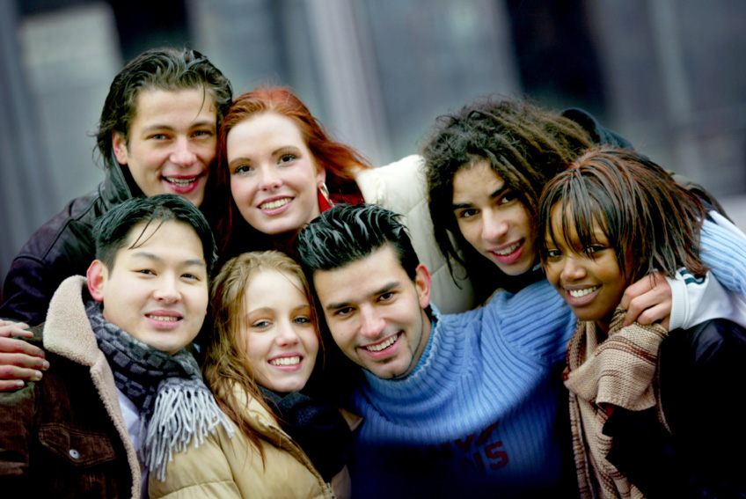
2022: DET EUROPÆISKE UNGDOMSÅR
© EUROPEAN UNION
Det europæiske ungdomsår
HVAD LAVER EU?
Notes:
Det europæiske ungdomsår: 2022 var Det europæiske ungdomsår. Det var med til fremme de unges muligheder og tilskynde dem til at blive aktive borgere og drivkraft bag forandringer. Målet var at give unge flere og bedre muligheder i fremtiden. Yderligere oplysninger om årets resultater: Hvad er det europæiske ungdomsår? | Den Europæiske Ungdomsportal (europa.eu)
27

Slide 28
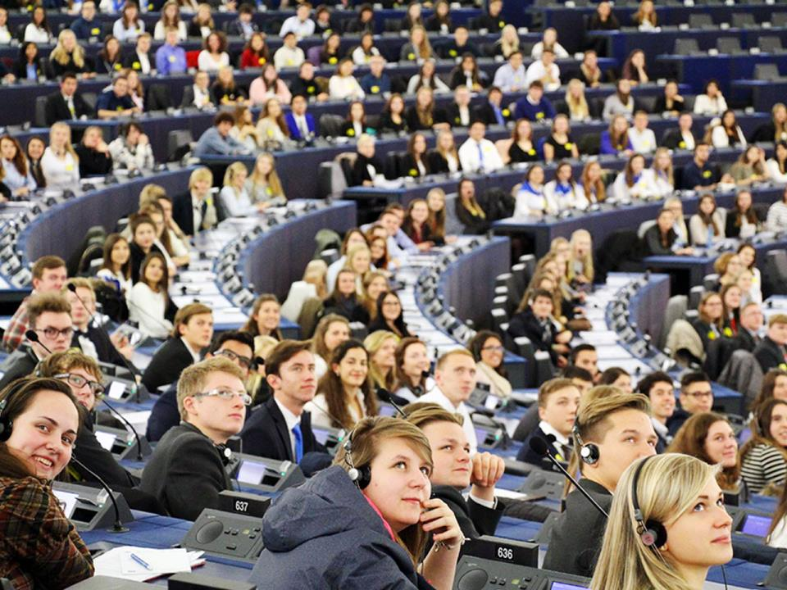
Hvilke emner synes du, at EU-institutionerne bør prioritere?
© EUROPEAN UNION
Notes:
Eksempler på emner:
menneskerettigheder (f.eks. LGBTIQ-rettigheder)
miljø (f.eks. klimaændringer)
beskæftigelse (f.eks. hvordan man får job efter studiet)
ungdom (f.eks. muligheder for unge)
social inklusion (f.eks. ligestilling mellem kønnene)
uddannelse (f.eks. hvordan man studerer i et andet land/hvordan man får penge til videregående uddannelse efter ungdomsuddannelse)
sundhed
28

Slide 29

HVORDAN FUNGERER EU?
Notes:
29

Slide 30

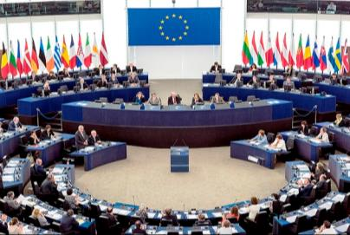
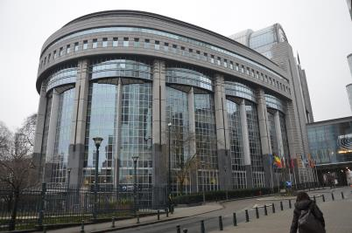
EUROPA-PARLAMENTET
er de europæiske borgeres stemme
består af medlemmer fra alle EU-lande, som bliver direkte valgt af borgere hvert femte år
drøfter den nye lovgivning, som Europa-Kommissionen foreslår
ændrer (hvis det er nødvendigt) og vedtager denne lovgivning sammen med Rådet
© EUROPEAN UNION
vælger formanden for Europa-Kommissionen
godkender EU-budgettet
HVORDAN FUNGERER EU?
holder årligt mindst seks forsamlinger i Bruxelles (Belgien) og 12 i Strasbourg (Frankrig)
© Creative Commons Attribution-Share Alike 4.0 International
Notes:
Besøg europarl.europa.eu, der er Europa-Parlamentets officielle websted.
30

Slide 31

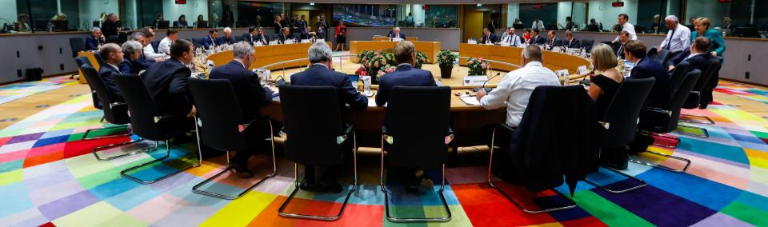
DET EUROPÆISKE RÅD
samler alle EU-landenes stats- og regeringschefer
vedtager ikke EU-lovgivning
fastsætter EU's vigtigste prioriteter og politiske retning
mødes mindst fire gange om året i Bruxelles (Belgien) eller i Luxembourg (Luxembourg) til europæiske topmøder
HVORDAN FUNGERER EU?
© EUROPEAN UNION
Notes:
Besøg consilium.europa.eu, der er Rådets officielle websted.
31

Slide 32

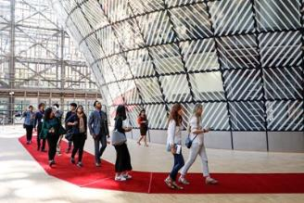
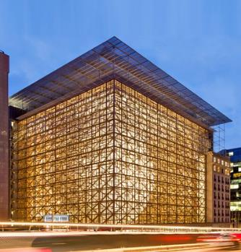
RÅDET FOR DEN EUROPÆISKE UNION
repræsenterer EU-landenes regeringer
samler EU-landenes ministre, som mødes for at drøfte EU-spørgsmål (landbrug, udenrigsanliggender, retsvæsen m.m.)
© EUROPEAN UNION
træffer beslutninger og vedtager lovgivning sammen med Europa-Parlamentet
har et skiftende formandskab — hver sjette måned overtager et nyt EU-land lederrollen
mødes i Bruxelles eller Luxembourg
HVORDAN FUNGERER EU?
© EUROPEAN UNION
Notes:
Besøg consilium.europa.eu, der er Rådets officielle websted.
32

Slide 33

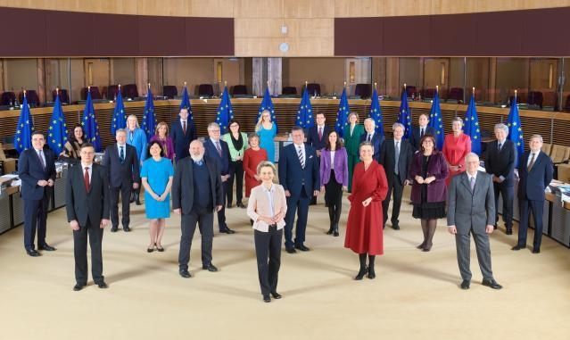

EUROPA-KOMMISSIONEN
repræsenterer EU's fælles interesser
består af en formand samt en kommissær fra hvert EU-land, som er ansvarlig for et bestemt område
foreslår ny lovgivning og nye programmer
vælges af Europa-Parlamentet for en periode på fem år
© EUROPEAN UNION
forvalter EU's politikker og budget
er traktaternes vogter
HVORDAN FUNGERER EU?
befinder sig i Bruxelles og Luxembourg
© EUROPEAN UNION
© EUROPEAN UNION
Notes:
Besøg ec.europa.eu, der er Kommissionens officielle websted.
33

Slide 34
EU-LOVGIVNING: HVEM GØR HVAD?
Europa-Kommissionen
Stiller lovforslag
Vedtager, ændrer eller forkaster lovforslaget
Europa-Parlamentet
Rådet for Den Europæiske Union
hvis enighed
HVORDAN FUNGERER EU?
NY EU-LOVGIVNING
Notes:
34

Slide 35



DOMSTOLEN
holder styr på EU-lovgivningen
sikrer, at EU-landene overholder bestemmelserne i EU-lovgivningen
rådgiver nationale domstole om fortolkningen af denne lovgivning
© EUROPEAN UNION
idømmer landene bøder, hvis de ikke overholder lovgivningen
kontrollerer, hvorvidt lovgivningen overholder de grundlæggende rettigheder (f.eks. ytrings- og pressefrihed)
består af en dommer pr. EU-land
befinder sig i Luxembourg
HVORDAN FUNGERER EU?
© EUROPEAN UNION
Notes:
Besøg curia.europa.eu, der er Domstolens officielle websted.
35

Slide 36



DEN EUROPÆISKE REVISIONSRET
kontrollerer, hvorvidt EU-budgettet er blevet brugt korrekt
rådgiver EU's beslutningstagere om, hvordan budgettet bruges bedst
indberetter svig, korruption eller anden ulovlig aktivitet
består af medlemmer, der udpeges af Rådet for en seksårig periode
HVORDAN FUNGERER EU?
@TRANSPARENCY INTERNATIONAL
© EUROPEAN UNION
© EUROPEAN UNION
Notes:
Besøg eca.europa.eu, der er Revisionsrettens officielle websted.
36

Slide 37



DEN EUROPÆISKE CENTRALBANK
fører EU's økonomiske og monetære politik
forvalter Europas fælles valuta, euroen
er ansvarlig for at holde euroen og priserne stabile
fastsætter rentesatser for euroområdet
© EUROPEAN UNION
arbejder sammen med de nationale centralbanker i EU-landene
har seks medlemmer, der udpeges af Rådet for en otteårig periode, som ikke kan forlænges
HVORDAN FUNGERER EU?
befinder sig i Frankfurt (Tyskland)
© EUROPEAN UNION
Notes:
Besøg ecb.europa.eu, der er Den Europæiske Centralbanks officielle websted.
37

Slide 38
DU kan hjælpe med at forme det Europa, du ønsker!
Notes:
38

Slide 39




DU kan hjælpe med at forme det Europa, du ønsker!
© EUROPEAN UNION
© EUROPEAN UNION
Det europæiske borgerinitiativ
Den europæiske ungdomsuge
© EUROPEAN UNION
© EUROPEAN UNION
European Youth Event (EYE)
Dit Europa, din mening! (YEYS)
Notes:
Det europæiske borgerinitiativ giver dig en enestående mulighed for at være med til at forme EU ved at opfordre Europa-Kommissionen til at foreslå ny lovgivning. Når der er indsamlet 1 million underskrifter til støtte for et initiativ, vil Kommissionen beslutte, hvilke initiativer der skal tages. Foreside | Det europæiske borgerinitiativ (europa.eu)
Den europæiske ungdomsuge
Velkommen til den europæiske ungdomsuge 2024, som afholdes af Kommissionen hvert andet år for at fejre og booste unges demokratiske engagement og aktive medborgerskab i og uden for Europa.
Vil du vide mere om dine muligheder i EUog EU's politikker? Har du lyst til at sige din mening om de processer, der betyder noget for dig? Ønsker du at deltage i forskellige aktiviteter og debatter? Så benyt denne lejlighed til at fortælle om dine idéer.
Datoer: 12.-19. april 2024 Om den europæiske ungdomsuge | European Youth Portal (europa.eu)
The EYE (European Youth Event) https://european-youth-event.europarl.europa.eu/en/
Dit Europa, din mening! (YEYS) er EØSU's årlige ungdomsarrangement. Det startede i 2010 med det mål at knytte bånd mellem unge mennesker og Den Europæiske Union. Hvert år rejser 16‑18‑årige skoleelever fra alle EU-medlemsstater og kandidatlandene til Bruxelles i to dage og samarbejder om udarbejdelsen af beslutninger, som derefter sendes videre til EU's institutioner. Disse resolutioner indeholder de unges ideer, forslag og håb for deres fremtid som europæiske borgere. Dit Europa, din mening! | EESC
39

Slide 40

EU-valget 2024
Det næste valg til Europa-Parlamentet finder sted den 6.-9. juni 2024. Sæt kryds i kalenderen!
Valgretsalder: 16-18 år (afhængigt af dit land).
EU-valget 2024
Notes:
Der afholdes valg til Europa-Parlamentet hvert femte år.
Det næste EU-valg finder sted den 6.-9. juni 2024.
I de fleste EU-lande er den nationale valgretsalder 18.
I Grækenland er den 17 år, og i Østrig, Belgien, Tyskland og Malta kan man stemme, når man fylder 16 år.
Der vil blive valgt over 700 MEP'er (medlemmer af Europa-Parlamentet), der repræsenterer næsten 450 millioner EU-borgeres interesser.
Kandidaterne fører valgkampagne i deres eget land (og altså ikke en kampagne på tværs af landegrænserne), men når de er valgt, kan de vælge at blive medlem af en multinational gruppe, ofte med andre MEP'er, der repræsenterer lignende interesser.
Der er i øjeblikket 705 MEP'er, men ved valget i 2024 vil der blive valgt 720 MEP'er for at afspejle de befolkningsmæssige ændringer i hele EU.
GØR DIG KLAR! (europa.eu)
40

Slide 41


Hvorfor er det vigtigt at stemme?
Medlemmerne af Europa-Parlamentet vælges af EU-borgerne.
Ved at stemme sørger du for, at dine synspunkter bliver repræsenteret.
EU-valget 2024
Notes:
Antallet af MEP'er, der vælges til at repræsentere hvert enkelt EU-land, fastlægges inden valget.
Valget til Europa-Parlamentet er baseret på et system kaldet forholdstalsvalg. Det betyder, at den andel af det samlede antal afgivne stemmer, som et parti får i sit eget land, bestemmer, hvor mange pladser i Parlamentet, partiet får. Europa-Parlamentet sammensættes desuden, så antallet af MEP'er afspejler landenes størrelse.
I 15 EU-lande er der automatisk registrering af alle vælgere, mens andre lande kræver, at vælgerne lader sig registrere inden et valg. Gå ind på https://elections.europa.eu/en/ for at få mere at vide om valgprocessen i dit eget land.
41

Slide 42



Hvorfor er det vigtigt at stemme?
Fordi du kan vælge, hvem der træffer beslutninger om vigtige spørgsmål, der vedrører dig – f.eks. klimaændringer, job og beskyttelse af dine rettigheder og frihedsrettigheder.
EU-valget 2024
Notes:
Læs mere på: Publikation for førstegangsvælgere (europa.eu)
42

Slide 43




HVOR FINDER JEG FLERE OPLYSNINGER OM EU?
Europa-webstedet
europa.eu
Hvad gør Europa for mig?
what-europe-does-for-me.eu
Elev- og lærerhjørnet
europa.eu/learning-corner/home_da
Nyheder fra Elev- og lærerhjørnet
ec.europa.eu/newsroom/comm/user-subscriptions/1595/create
Publikationskontoret
publications.europa.eu
HVOR FINDER JEG FLERE OPLYSNINGER OM EU?
Notes:
43

Slide 44


HOLD KONTAKTEN
Personligt:
Via de sociale medier:
> Spørgsmål om EU? Så kontakt Europe Direct.
© EUROPEAN UNION
european-union.europa.eu/contact-eu_da
Gratisnummer: 00 800 6 7 8 9 10 11
> Find et EU-center tæt på dig, hvor du kan stille spørgsmål og få svar om EU.
europa.eu/european-union/contact/meet-us_da
Brug søgeværktøjet til at finde EU's konti på de sociale medier.
europa.eu/european-union/contact/social-networks_da
HOLD KONTAKTEN
Notes:
44

Slide 45



Tak!
europa.eu/learning-corner
✉ COMM-A2@ec.europa.eu
© Den Europæiske Union, 2022
Medmindre andet er angivet, er videreanvendelse af dette dokument tilladt under en Creative Commons Kreditering 4.0 International (CC BY 4.0)-licens (https://creativecommons.org/licenses/by/4.0/). Ved enhver anvendelse eller gengivelse af elementer, der ikke ejes af Den Europæiske Union, kan det være nødvendigt at indhente tilladelse direkte fra de respektive rettighedshavere.
Notes:
45

